Slide 1
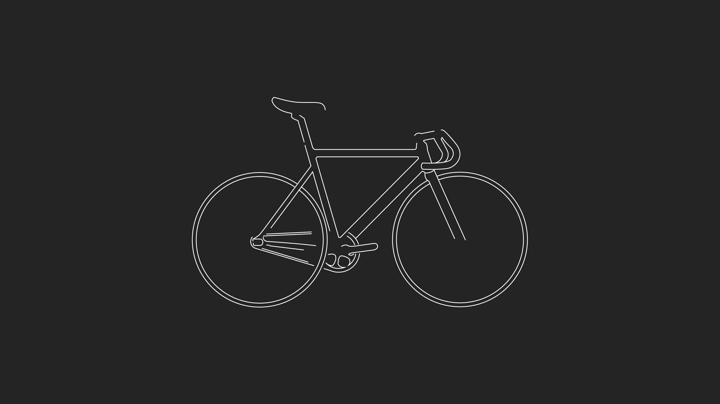
Kerekegyensúly
Készítette:
Varga Márk, Munkácsi Gergő, Sinkó Kristóf

Slide 2
A projekt csapat tagjai:
Varga Márk: Feladata, hogy elkészítse a Backendet és segítsen ahol tud.
Munkácsi Gergő: Feladata , hogy besegítsen a Frontend fejlesztésében.
Sinkó Kristóf: Feladata a Frontend fejlesztése és a projekt dokumentálása.

Slide 3
A projekt célja:
A projekt célja, hogy létrehozzunk egy olyan weboldalt, ahol az emberek kepések lesznek bicikliket, elektromos rollereket és elektromos biciklit kölcsönözni.
Mindezek mellett túraútvonalakat tudunk ajánlani vásárlóinknak és tetszésük szerint választhatnak túravezetőink közül.

Slide 4
SWOT elemzés - Kerekegyensúly
Belső tényezők | Erősségek | Gyengeségek
 | + Nagy a roller és bicikli választék + Kiváló megbízhatóság + Jó túraútvonalak + Remek szakértelem | – Kevés lehet a túraútvonal – Túravezetők időbeosztása – Időjárási viszontagságok – Veszélyes túraútvonalak
Külső tényezők | Lehetőségek | Veszélyek
 | + Könnyen elérhető weboldal + Tudunk nagyobb körben terjedni + Új rollerekre és biciklikre tehetünk szert + Új túraútvonalak kiépítése | – Sok a konkurencia – Lehetnek máshol fejlettebb eszközök – Hibás biciklik és a rollerek – Balesetek

Slide 6
A projekt részletesen
Jelenleg a projektnek az adatbázis, belépő és regisztrációs oldala van készen.
A projekt elkészítéséhez Intellij IDEA, xampp és Visual Studio Code programokban dolgozunk.
A projektet asztali számítógépre, laptopra és mobileszközre is fejlesztjük.

Slide 7
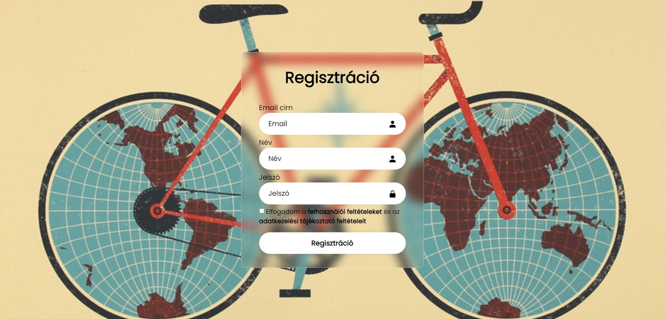
A projekt részletesen
A regisztrációs oldal.

Slide 8
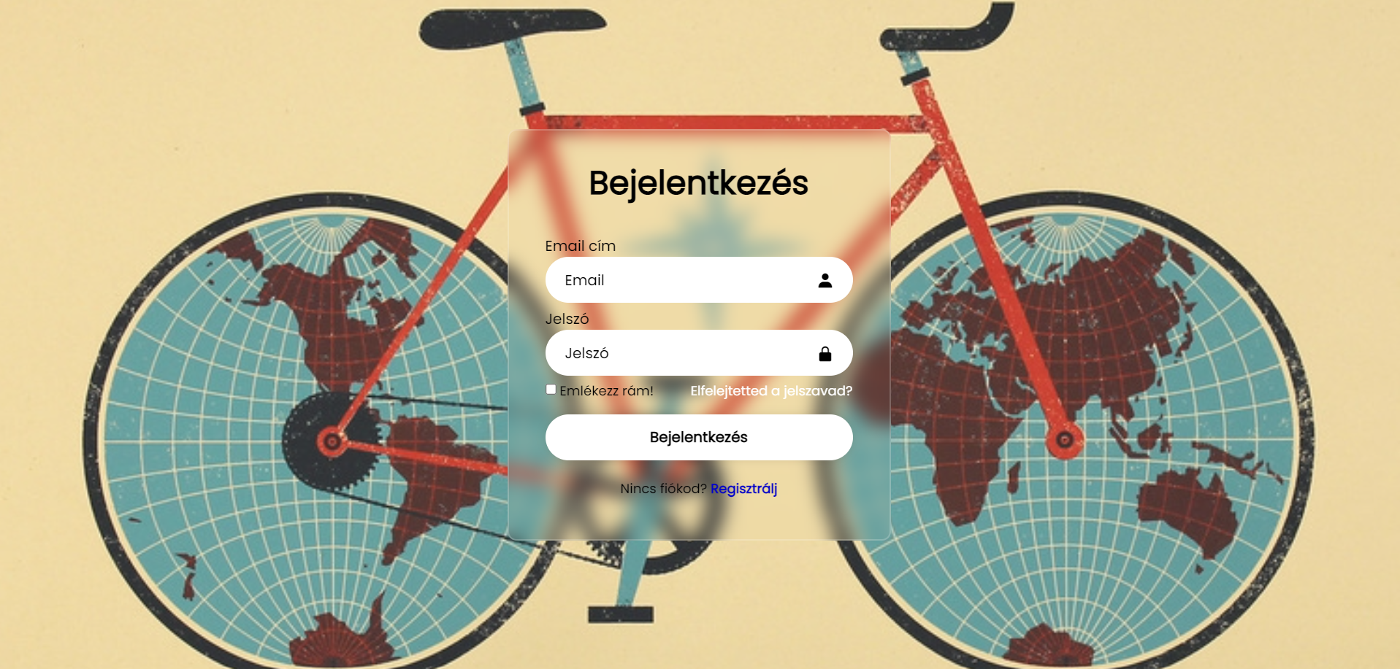
A projekt részletesen
A bejelentkezés oldal.

Slide 9

A projekt részletesen
A főoldal oldal.

Slide 10
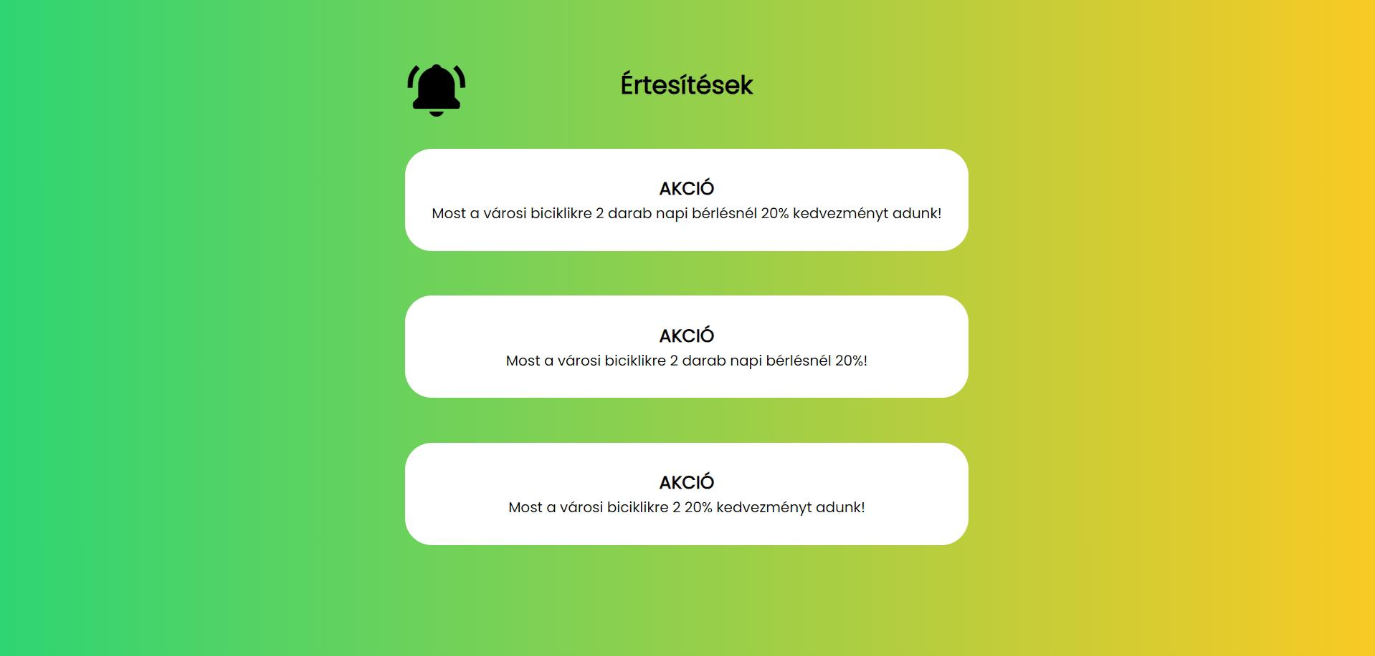
A projekt részletesen
Az értesítések oldal.

Slide 11
Köszönjük a figyelmet!

